Slide 1
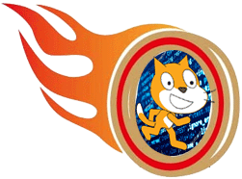
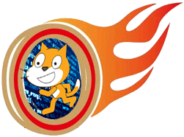





Python精灵模块创意编程之
背景化身弹球

Slide 2

pip install sprites
背景化身弹球
在sprites模块中的背景也是可以移动的，并且有move命令能移动它。在本例中屏幕的背景是一个弹球图片，通过screen.move命令移动它。

Slide 3
pip install sprites
屏幕的move命令
所谓的背景其实是在画布上的第一个位图项目。它和其它项目没有什么本质区别，所以一样可以重新定位坐标，重新修改为其它图片。
在sprites模块中，把背景图片设为res资源文件夹下面的ball.png图片，然后在当循环中不断地移动它，并且碰到边缘就反弹。
在本例中的示意代码:
while 1:
screen.move(dx,dy) # 在水平和垂直方向上移动背景
move就是移动的意思。

Slide 4
pip install sprites
背景也有绑定盒
背景也是画布上的一个普通项目罢了，所以也有绑定盒。通过screen.bbox命令能获取它的最小包围矩形。在本列中，返回的是left,top,right,bottom四元组。
通过判断它们的坐标，就能让背景的运动有碰到边缘就反弹的效果了。
在本例中的示意代码:
left,top,right,bottom = screen.bbox() # 获取背景的绑定盒
box就是盒子

Slide 5
pip install sprites
源代码......
game over。
from sprites import * # 从精灵模块导入所有命令
screen = Screen() # 新建屏幕
screen.setup(480,360) # 设置分辨率
screen.bgpic('res/ball.png') # 背景图为弹球
dx = 2 # 水平速度
dy = 2 # 垂直速度
clock = Clock() # 新建时钟对象
while 1:
screen.move(dx,dy) # 在水平和垂直方向上移动背景
left,top,right,bottom = screen.bbox() # 获取背景的绑定盒
if left <= -240 or right >=240:dx = -dx # 是否到左右边界
if bottom <= -180 or top >=180:dy = -dy # 是否到上下边界
screen.update() # 更新屏幕显示
clock.tick(60) # 固定fps为60左右

Slide 6



从小学编程
长大本领高
我是风火轮编程的形象人物。谢谢观赏！

